Slide 1
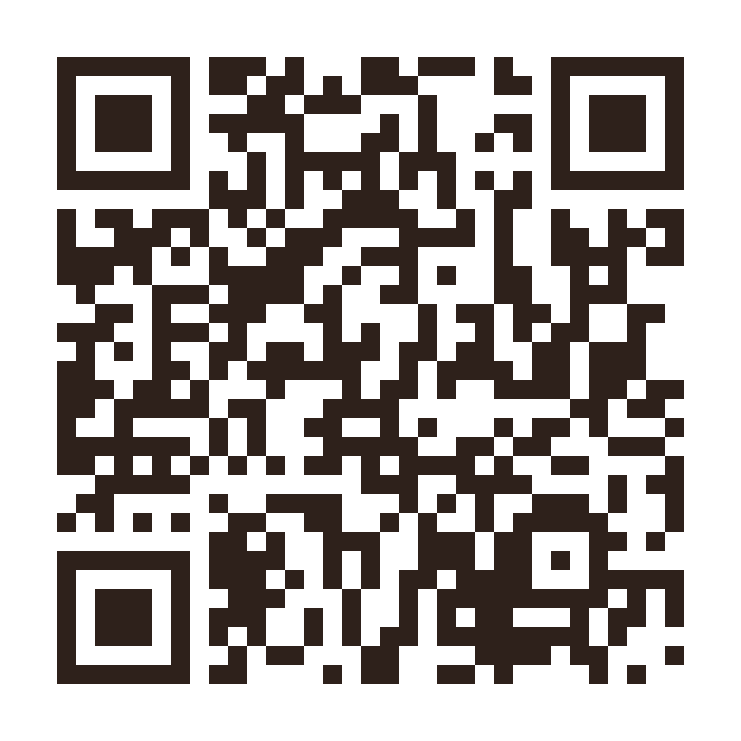
A U L A 1.2 · E S P A Ñ O L · A 1
¿COINCIDIMOS?
Gustos y opiniones · con Valentina Ríos, Ciudad de México
🎧 Escucha
💬 Habla
📖 Vocabulario
✏️ Gramática
📱 Abre la clase en tu celular

Slide 2
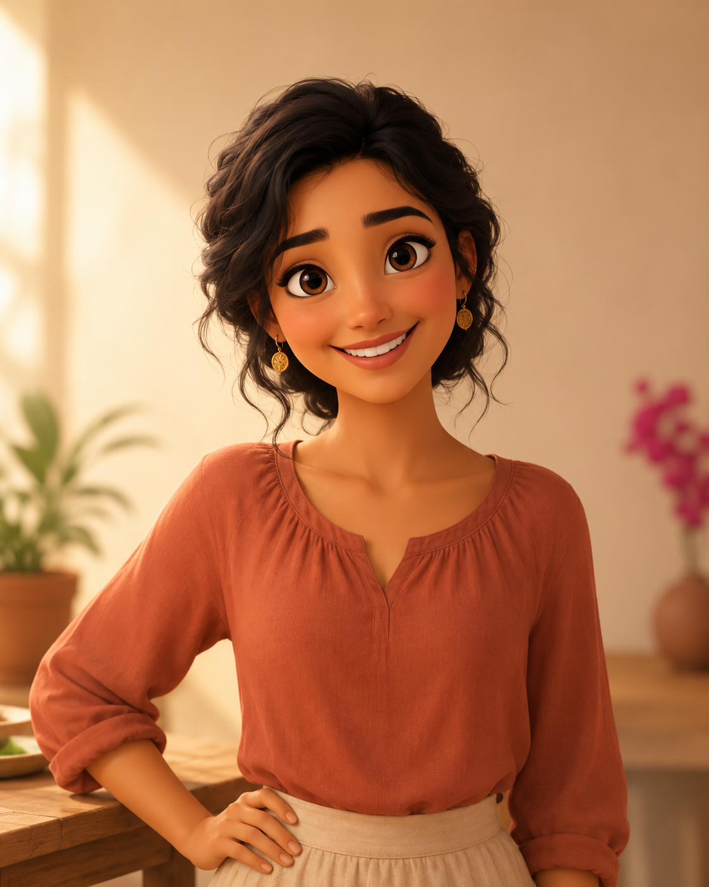
VALENTINA RÍOS
Ilustradora de libros infantiles · 25 años · Ciudad de México
👋 Conoce a Valentina
CIUDAD
🇲🇽 Ciudad de México (Colonia Roma)
TRABAJO
🎨 Ilustradora de libros infantiles
MASCOTA
🐱 Frida, su gata
RUTINA
🛒 Va al mercado del barrio los miércoles
"Odio despertarme temprano, pero amo el silencio de las seis de la mañana."

Slide 3
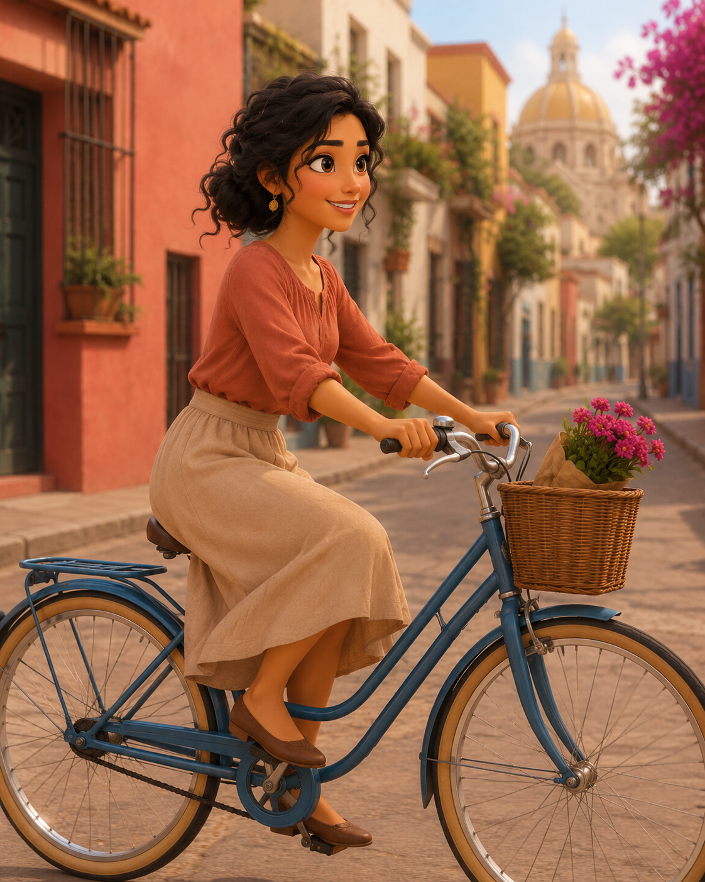

🎧 Escucha
ESCUCHA A VALENTINA
🎧 ESCUCHA EL AUDIO
▶ audio-valentina.mp3 (clic para reproducir)
📝 Anota dos cosas que entendiste.

Slide 4
📄 Texto del audio
LO QUE DIJO VALENTINA
Buenos días. Soy Valentina, y hoy les voy a contar un poco de mi vida. Los miércoles son mi día favorito de la semana. Bueno… casi. Porque el despertador suena a las siete, y a mí levantarme temprano no me gusta nada. Nadita. Pero mi gata Frida no entiende de eso. Se sienta en mi pecho, me mira, y espera. Entonces me levanto. Preparo café. El café sí me encanta, ¿eh? Con eso ya soy otra persona. Trabajo en casa: dibujo libros para niños, soy ilustradora. Los miércoles dibujo poco, porque los miércoles voy al mercado.
Y el mercado, ay, el mercado me fascina. Los colores, la gente que grita, las frutas que no conozco… Voy en bicicleta, siempre. El metro por la mañana me molesta muchísimo: mucha gente, mucho calor, no, gracias. Compro tomate, cebolla, chile… poquito chile. Porque en México todo pica, pero a mí la comida muy picante no me gusta. Por la tarde, si hay tiempo, voy a la alberca. Nadar me relaja. El fútbol no, el fútbol de verdad no me interesa nada, y en mi familia todos me preguntan por qué. Y en la noche, leo. Siempre leo. El año pasado ilustré un libro sobre una niña que tenía miedo del agua. En una página escribí, con letras muy grandes: «Nadie aprende a nadar mirando el agua». Y ustedes, que están aprendiendo español… es lo mismo, ¿no? Nadie aprende a hablar escuchando. Hay que hablar. ¡Nos vemos, chicos!

Slide 5
🔍 Observa
¿GUSTA O GUSTAN?
Completa con gusta o gustan.
1
A Valentina ____ el mercado de su barrio.
2
A Valentina ____ los gatos.
3
A Valentina ____ la Ciudad de México.
4
A Valentina ____ los libros para niños.

Slide 6
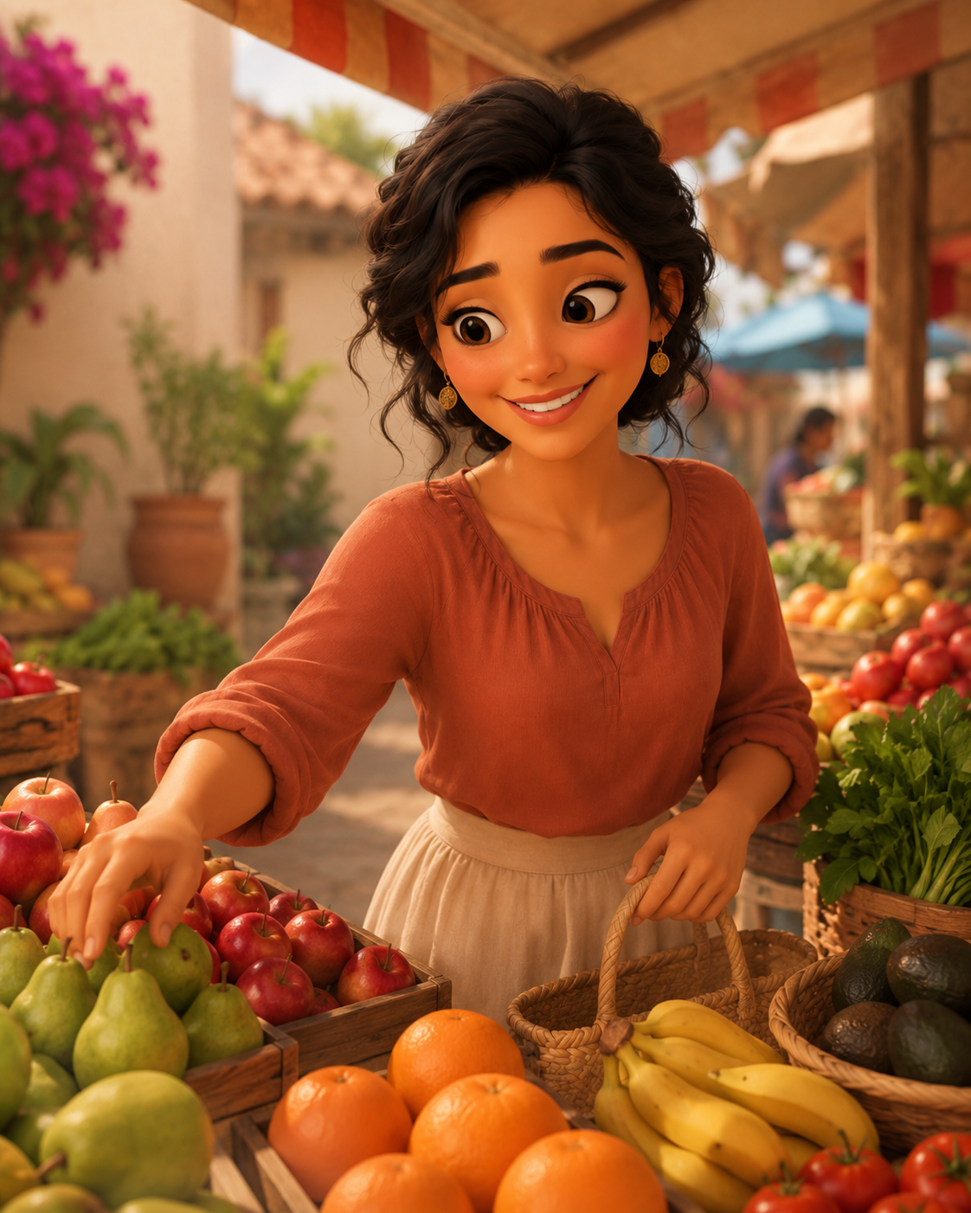
🔍 Observa
FASCINAR
"El mercado me fascina."
😍 fascinar = gustar muchísimo

Slide 7
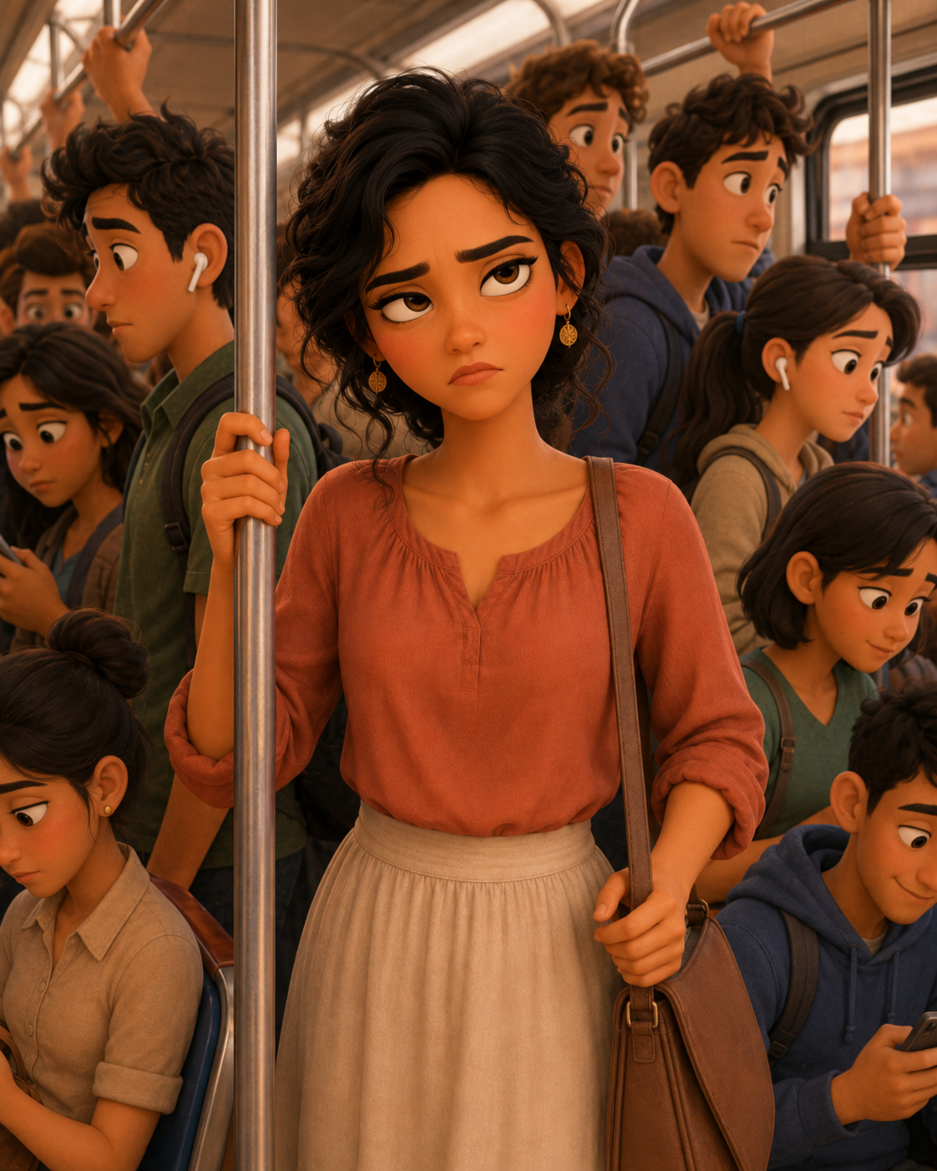
🔍 Observa
MOLESTAR
"El metro por la mañana me molesta muchísimo."
😖 molestar = no gustar / fastidiar

Slide 8
LAS CUATRO REACCIONES
A MÍ TAMBIÉN
A MÍ TAMPOCO
— Me gusta el chocolate.
— ¡A mí también!
— No me gusta el metro.
— ¡A mí tampoco!
A MÍ SÍ
A MÍ NO
— No me gusta cocinar.
— Pues a mí sí.
— Me gusta madrugar.
— Pues a mí no.

Slide 9
💬 Tu turno
🍽️ COMIDAS
¿Te gusta la comida picante?
A MÍ TAMBIÉN
A MÍ TAMPOCO
A MÍ SÍ
A MÍ NO

Slide 10
💬 Tu turno
🚇 LUGARES Y TRANSPORTES
¿Te gusta viajar en metro?
¿Te gusta ir al supermercado?
A MÍ TAMBIÉN
A MÍ TAMPOCO
A MÍ SÍ
A MÍ NO

Slide 11
💬 Tu turno
⚽ DEPORTES
¿Te gusta el fútbol?
¿Te gusta la natación?
A MÍ TAMBIÉN
A MÍ TAMPOCO
A MÍ SÍ
A MÍ NO

Slide 12
💬 Tu turno
👨‍👩‍👧 FAMILIA
¿Te gustan las fiestas familiares?
A MÍ TAMBIÉN
A MÍ TAMPOCO
A MÍ SÍ
A MÍ NO

Slide 13
💬 Tu turno
🌅 RUTINA
¿Te gusta levantarte temprano?
¿Te gusta cocinar?
¿Te gusta dormir hasta tarde?
A MÍ TAMBIÉN
A MÍ TAMPOCO
A MÍ SÍ
A MÍ NO

Slide 14
💬 Tu turno
📅 DÍAS, ESTACIONES Y HORAS
¿Te gusta el invierno?
¿Te gustan los lunes?
¿Te gusta estudiar de noche?
A MÍ TAMBIÉN
A MÍ TAMPOCO
A MÍ SÍ
A MÍ NO

Slide 15
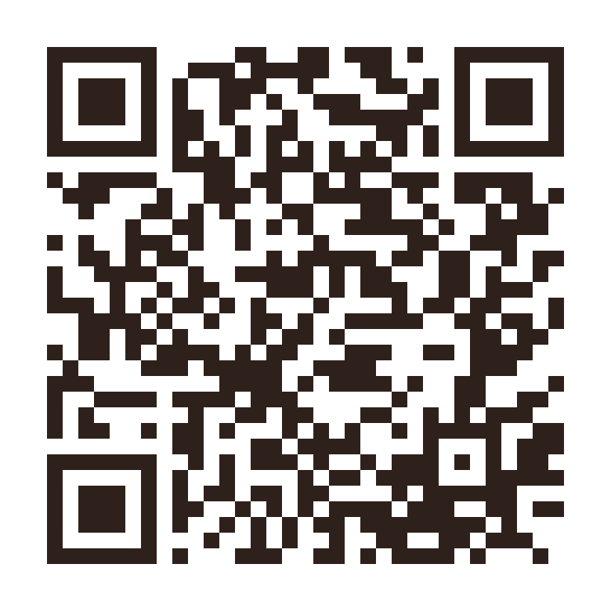
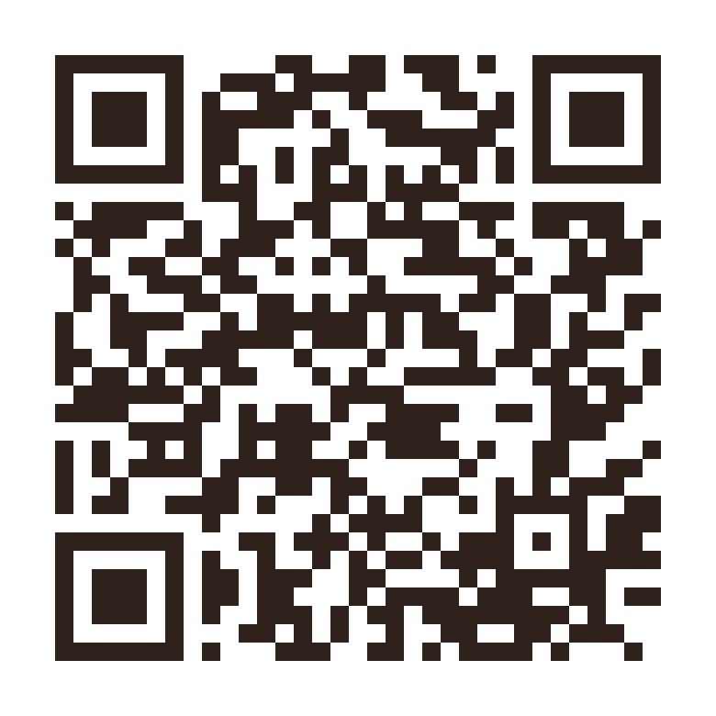
🎯 ¿Coincidimos?
Encuentra 3 coincidencias y 2 diferencias.
A MÍ TAMBIÉN
A MÍ TAMPOCO
A MÍ SÍ
A MÍ NO
A
B

